Slide 1
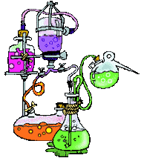


SEMINÁRE Z PRÍRODOVEDNÝCH PREDMETOV – CHE, BIO, FYZ
PRE MATURANTOV
šk. r.:2026-2027
Notes:
1

Slide 2

SEMINÁR Z BIOLÓGIE
SEB
primárny
jazyk: slovenský
Dotácia: 2-hodinovka
Triedy: V.A5, V. B5, IV. A4, Oktáva
Cieľ: Naplniť cieľové požiadavky na maturanta z BIO, ktoré vyžadujú vyššie myšlienkové operácie potrebné k MS a k príprave na VŠ.
Cieľová skupina žiakov so zameraním:
medicína, veterina, farmácia, fyzioterapia, psychológia, biológia a jej vedné disciplíny, atď.
... tešíme sa na spoluprácu a nové výzvy ☺
Notes:
2

Slide 3

Praktikum z BIOLÓGIE
PB sekundárny
jazyk: slovenský
Dotácia: 2-hodinovka
Triedy: V. A5, V. B5, IV. A4, Oktáva
Cieľ: Overiť a prehĺbiť získané vedomosti maturanta formou aplikácie poznatkov s využitím rôznych foriem práce - práca s pracovnými listami, analýzy odborných článkov, práca so schémami, obrázkami, modelmi, riešenie problémových úloh, rôzne výpočty ... Prakticky dopĺňa a rozširuje primárny SEB.
Cieľová skupina žiakov so zameraním: medicína, veterina, farmácia, fyzioterapia, psychológia, biológia atď.
Odporúčanie: kombinácia 2 seminárov z BIO je veľmi výhodná z hľadiska komfortnejšieho zvládnutia obsahu výučby z 3 rokov.
Notes:
3

Slide 4

Seminár z fyziky - SEF
dotácia:
2 hod/ týždeň
Ročník: 5. ročník (päťročné št.), 4. ročník (štvorročné št.), oktáva (osemročné št.)
určený
jazyk: slovenský
Cieľ predmetu: Prehĺbiť poznatky a vedomosti žiakov osvojené v priebehu štúdia fyziky v predchádzajúcich ročníkoch a rozšíriť ich o vybrané pojmy, témy a zručnosti; príprava na ústnu časť MS z fyziky v súlade s cieľovými požiadavkami na MS z fyziky; úspešná MS z fyziky je akceptovaná v prijímacom konaní na niektoré VŠ ako náhrada prijímacej skúšky; príprava na prijímacie skúšky na VŠ ;
Cieľová skupina: žiaci so záujmom študovať prírodovedecké fakulty, technické univerzity, lekárske fakulty, matematicko-fyzikálne fakulty, ...

Slide 5
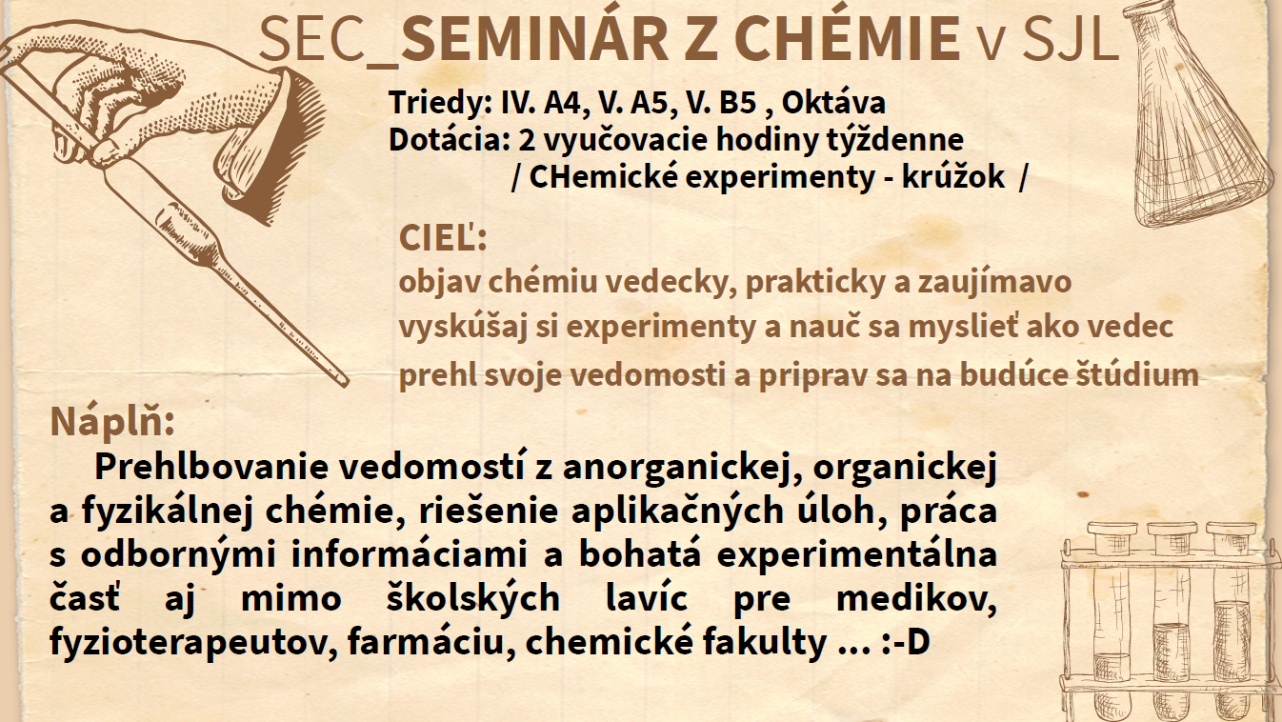
Notes:
5

Slide 6

Seminár z chémie (SCA) v AJ
Triedy: Oktáva, V. A5, V. B5
Dotácia: 2 hod./týždenne
NÁPLŇ: Intenzívna príprava na MATURITNÚ SKÚŠKU a prijímacie pohovory – SK, CZ; bohatá experimentálna časť aj v univerzitných laboratóriách
CIEĽ: Príprava na štúdium v odboroch – medicína, medicínska chémia, farmácia, fyzioterapia, prírodné vedy – výskum i pedagogika; na Slovensku i v zahraničí
Notes:
6

